Slide 1
最適速度
車間距離

Slide 2
目標速度
目標速度
現在の速度
最適速度
最適速度
現在の速度
車間距離
車間距離
目標速度より速いのでブレーキを踏む
目標速度より遅いのでアクセルを踏む

Slide 3
「一様流解が安定な場合」
誰かがブレーキを踏んだ
!
また等間隔に復帰
「一様流解が不安定な場合」
誰かがブレーキを踏んだ
!
!
!
後ろの車が「より強く」ブレーキを踏み、渋滞発生

Slide 4
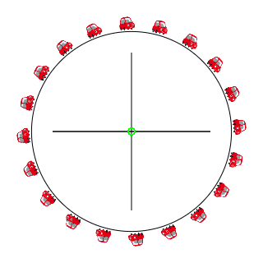
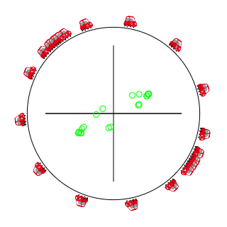
渋滞中
自由走行中
速い
速い
車間狭い
車間広い
車間狭い
車間広い
遅い
遅い

Slide 5
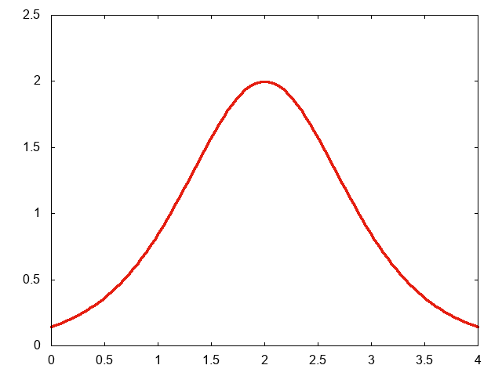
線形安定
感応度
線形不安定
平均車間距離

